Slide 1
阶段汇报
正在取代前端工程师的 AI， 做不出游戏里最简单的一块面板
设计稿 → 引擎 UI 工程文件
四个阶段的技术路线、真实产物与判断
汇报人：王珏 2026-08-14
01
Notes:
大家好，我今天讲的题目是——正在取代前端工程师的 AI，做不出游戏里最简单的一块面板。
副标题就是这次汇报的范围：从设计稿到引擎 UI 工程文件，四个阶段的技术路线、真实产物与判断。

Slide 2
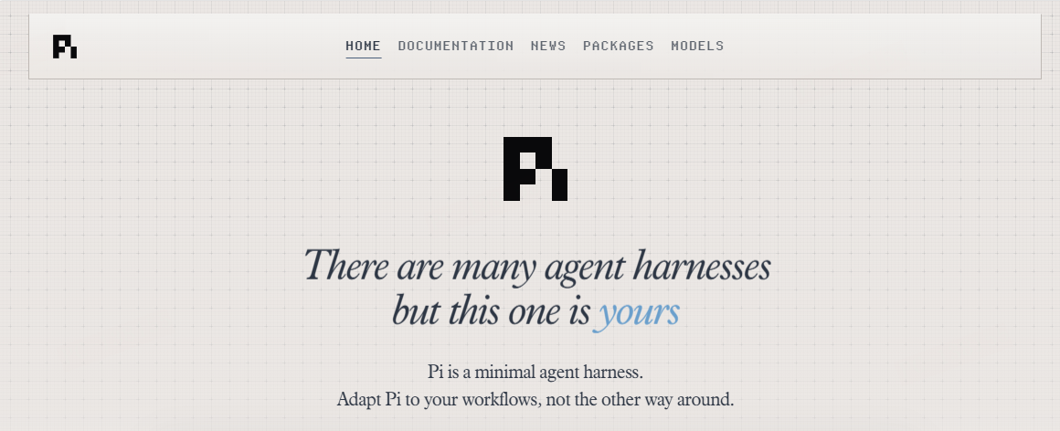
同一个模型，两种结果
序
网页
游戏 UI
3 分钟
2 个月
一句话生成，日常、稳定，几乎不返工
给了完整视觉稿，到现在也不能说做成了
为什么？
02
Notes:
这是所有问题的起点。
左边是 pi 的官网，这类页面 AI 一句话就能生成，三分钟。右边是我们真实生成的一块游戏面板——一张背景、六个入口、一列奖励格，我给了模型完整的视觉稿。
这件事我做了两个月。到现在也不能说做成了。
（停 2 秒）
为什么？

Slide 3
Take Home Message
序
先说结论
1
网易可能是最适合做 UI 工作流 AI 化研究的公司，
同时也是最不适合真正做成它的公司。
同时有 Unity、Unreal 和多个自研引擎——共性问题暴露得最快，适配工作也最没有尽头。
2
动手做一个 Agent 之前，最该问清楚的是目标。
是给现在的人配一个 Copilot，还是让 Agent 接管一道流程？
听起来只差一步，实际是完全不同的技术路线和成本。
这两句会贯穿全场。
03
Notes:
在展开之前，先给两条 Take Home Message。它们会贯穿全场。
第一句：网易可能是最适合做 UI 工作流 AI 化研究的公司，同时也是最不适合真正做成它的公司。一家公司里同时有 Unity、Unreal 和多个自研引擎——共性问题暴露得最快，适配工作也最没有尽头。
第二句：动手做一个 Agent 之前，最该问清楚的是目标。是给现在的人配一个 Copilot，还是让 Agent 接管一道流程？听起来只差一步，实际是完全不同的技术路线和成本。

Slide 4
从这里开始
既然 AI 写网页那么顺，为什么做游戏 UI 就不行？
01
问题定义
设计稿与 UI 工程之间，究竟隔着什么
02
工程实践
03
结论与总结
04
Notes:
今天分三部分：问题定义、工程实践、结论与总结。主体是中间那部分，占全场约三分之二。
先说第一部分。这一部分我要回答一个问题：既然 AI 写网页那么顺，为什么做游戏 UI 就不行？

Slide 5
UI Agent 就是在增加一个助手，去提高整条链的效率
问题定义
游戏 UI 的生产链条
策划
UX
GUI
UIP
VX
程序
提出需求
交互方案
视觉设计
在引擎里搭工程
特效与动画
接入游戏逻辑
我们把边界放在这里
输入
输出
Figma / PSD 设计稿
完整的 UI 工程文件
少量策划信息
对应的程序代码
审美和设计意图仍然需要人来判断，AI 更适合接手后面的重复劳动。
UI Agent 增加的是一个不知疲倦的助手，
让这条跨岗位生产链的整体效率提上来。
05
Notes:
先看这件事在生产链上的位置。
游戏 UI 的生产链条并不短：策划提需求，UX 给交互方案，GUI 产出视觉设计，UIP 在引擎里搭工程，VX 补特效与动画，最后由程序接入游戏逻辑。
最理想的形态可以参照今天的 Coding Agent：给一段文字需求，直接得到能运行的产物。但这条链上的每一环并不都适合交给 AI——审美和设计意图仍然需要人来判断。
所以我们把边界放在 UIP 这一段：输入是已经定稿的设计稿加少量策划信息，输出是能进项目的 UI 工程与配套代码。
落点：UI Agent 增加的是一个不知疲倦的助手，让这条跨岗位生产链的整体效率提上来。

Slide 6
设计稿是静态的，它只回答"长什么样"
问题定义
设计稿示例（已脱敏）
2560 × 1440
这张图能交付什么
像素
位置与尺寸
图层名与图层分组
不透明度与混合模式
文字内容
这些信息都是静态的，
主要面向人理解与视觉确认。
它只回答一个问题——
它长什么样。
06
Notes:
先看设计稿能给什么。这是一张真实的圣诞签到设计稿。
设计师交付的是：像素、位置与尺寸、图层名与图层分组、不透明度与混合模式、文字内容。
这些信息都是静态的，主要面向人理解与视觉确认。
落点：它只回答一个问题——它长什么样。

Slide 7
工程文件还必须回答"它怎么运作"
问题定义
编辑器中的 UI 工程（已脱敏）
工程文件还要回答什么
外观那一半可以对上：
位置尺寸 · 层级结构 · 资源引用
但这一列，设计稿一项都不提供：
控件类型
交互状态
动画时序
自适应规则
不是画得不够细，
是从来不在图里。
节点层级与控件类型
动画时序（关键帧）——设计稿里完全没有这一层
07
Notes:
再看工程文件需要什么。这是同一类页面在编辑器里的真实工程。
左边实线框是节点层级和控件类型：从根节点到适配面板，再到六个入口。每个节点前面的图标区分了容器、图片、特效和控件。
右边虚线框是动画时间轴——每个节点的关键帧。
外观那一半可以对上：位置尺寸、层级结构、资源引用。但右边这一列，设计稿一项都不提供——控件类型、交互状态、动画时序、自适应规则。
哪些图层组成一个按钮，按下后切换到什么状态，分辨率变了谁拉伸谁不动。
落点：这些不是画得不够细，是从来不在图里。

Slide 8
谁能补上这道鸿沟
问题定义
确定性脚本
输出只能来自输入。设计稿里没有的信息，脚本无法自己补出来。
图层名约定
能缓解一部分，但本质是把标注工作转移给设计师。
LLM 出现以前，这类方案出现过很多次，大多停在 Demo。
生成式模型
用预训练积累的先验去推测：
一排等距、结构相同的元素，可能是列表；
右上角的小叉，可能是关闭按钮。
它是在猜。但第一次可以不增加设计师的工作量，也能减少后面那一段的人力。
08
Notes:
那谁能补上这道鸿沟？三条路。
确定性脚本：输出只能来自输入。设计稿里没有的信息，脚本无法自己补出来。
图层名约定：能缓解一部分，但本质是把标注工作转移给设计师。LLM 出现以前，这类方案出现过很多次，大多停在 Demo。
生成式模型：用预训练积累的先验去推测——一排等距、结构相同的元素，可能是列表；右上角的小叉，可能是关闭按钮。
落点：它是在猜。但这种猜测第一次让这件事在原理上可解——不增加设计师的工作量，也能减少后面那一段的人力。

Slide 9
承上
鸿沟已经说清楚了——接下来是我这两个月怎么把它一段段填掉。
01
问题定义
02
工程实践
四个阶段的技术路线、真实产物与数据
03
结论与总结
09
Notes:
问题说清楚了，进入第二部分——我这两个月具体做了什么。
分四个阶段，每个阶段都是因为撞到了具体的问题才改的。

Slide 10
文件生成出来了，打不开
Stage 1
起点
最初的思路
我们把领域知识和基础操作流程写进 Skill，
由 Agent 自行决定怎么写、按什么顺序做。
读取日志
解析 PSD 与切图
Agent
执行校验
初始化工程
生成 prefab
Agent 在中心，具体怎么做由它自己决定。
几十个节点、几千行 JSON，每个节点都有
自己的 transform、锚点、偏移、组件列表。
模型几乎没见过这种格式，它一定会写错。
单图耗时 10–30 分钟，其中大量时间在反复修格式错误
10
Notes:
最初的思路很直接：既然游戏 UI 工程和网页没有本质区别，就让 AI 像写网页一样把它写出来。
我们把领域知识和基础操作流程写进 Skill，Agent 在中心，工具在周围——解析 PSD 与切图、初始化工程、生成 prefab、执行校验、读取日志。具体怎么写、按什么顺序做，全由它自己决定。
这个版本符合直觉，也确实能生成文件。
问题是——文件生成出来了，打不开。
右边这个是一个真实的 UI 工程文件，共 2656 行。几十个节点、几千行 JSON，每个节点都有自己的 transform、锚点、偏移、尺寸和组件列表。
落点：模型几乎没见过这种格式，它一定会写错。当时单图耗时 10 到 30 分钟，其中大量时间在反复修格式错误。

Slide 11
让模型只写"这是一个按钮"，其余交给编译器
Stage 1
解法
模型
IR
确定性编译器
.uiprefab
语义判断
人能读的中间层
坐标换算 · fuid · 组件列表 · 类型映射
几千行 JSON
结果可复现
"这是一个按钮"
模型不碰这一段
"标签在这里"
"这些属于同一组"
格式错误因此基本消失；AI 可以直接检查和修改它，而不必面对几千行的目标文件。
说白了就是造了一门领域专用语言（DSL），让模型写它，其余交给编译器。
11
Notes:
所以我们不再让模型写最终文件，而是加了一层更小的语义 IR。
模型只描述"这是一个按钮""标签在这里""这些元素属于同一组"。坐标换算、fuid、组件列表和类型映射，全部交给确定性编译器。
格式错误因此基本消失。IR 也成为一次生成的记录：人可以直接检查和修改它，而不必面对几千行的目标文件。
落点：说白了就是造了一门领域专用语言，让模型写它，其余交给编译器。高级语言比低级语言好学——对人和对模型都一样。

Slide 12
模型产出的就是这份 IR
Stage 1
实物
这一行里的分工
region 由确定性代码从
PSD 图层包围盒换算；
文字内容从图层直接读取。
模型只决定了一件事——
这是一个文字按钮，
不是一张图片。
135
2655
→
模型写 135 行，编译器写 2655 行
但流程本身还是个黑盒——出一次错，就得整个重来。
12
Notes:
这就是模型实际写出来的东西，一份 Markdown，135 行。
大家看高亮这三行：btn_receive_reward，XButtonLabel，区域是 271、303、52、25，文字是"领取"。
这里的分工要说清楚：这个区域不是模型算的，是确定性代码从 PSD 图层的包围盒换算出来的；文字内容也是从图层里直接读的。
模型只决定了一件事——这是一个文字按钮，不是一张图片。
右下角这组数字：模型写一百三十五行，编译器写两千六百五十五行。
落点：模型不需要碰最终的工程文件。
但它把 IR 写对了，不等于这次生成靠得住——流程本身还是个黑盒，出一次错就得整个重来。所以下一步要做的是把这条流程标准化。

Slide 13
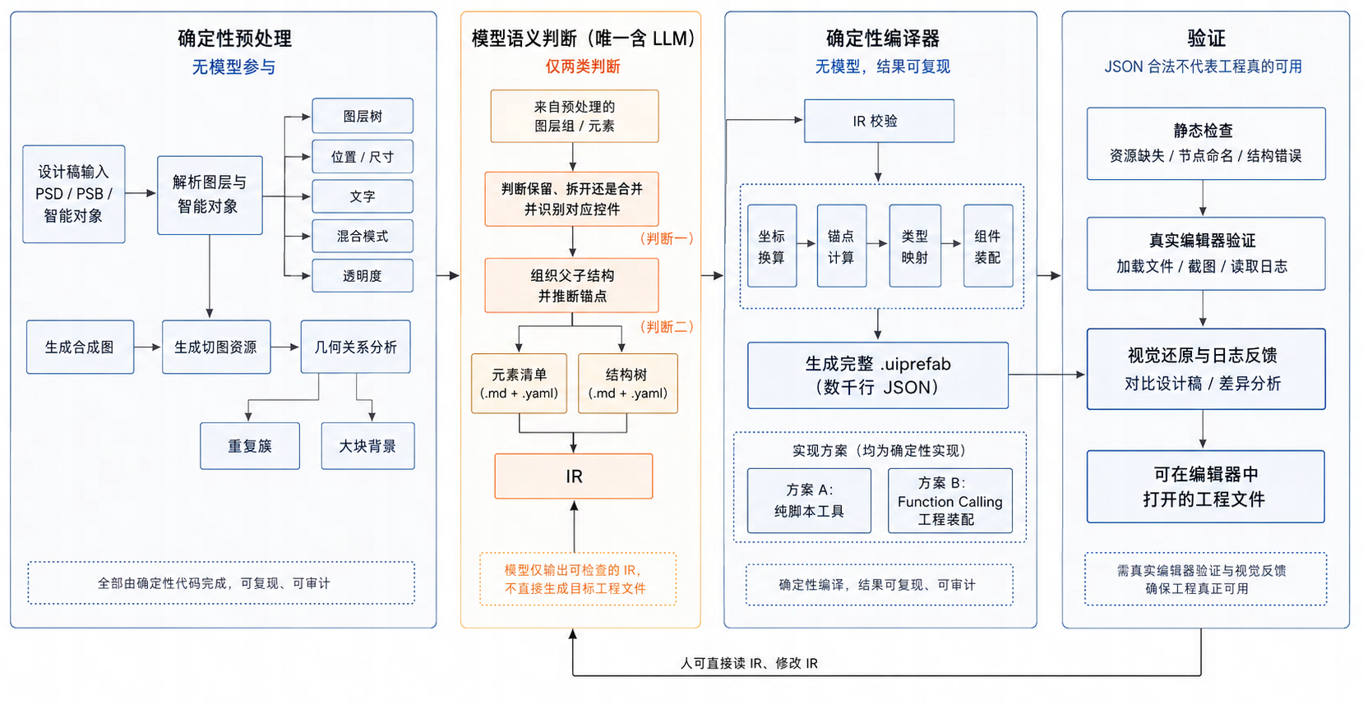
从能跑的 Demo，到能复现的工程
Stage 2
四段总览
把生成过程拆成四段标准化步骤，其中只有第二段有模型参与
13
Notes:
上一段我们证明了这条路能走通，但那还只是一个能跑的 Demo。
Demo 和工程的差别在于：Demo 每次跑都可能不一样，工程要能复现。所以 Stage 2 做的事情是把生成过程标准化地拆开——拆成四段，每段职责固定、产物固定。
落点：把生成过程拆成四段标准化步骤，其中只有第二段有模型参与。
接下来几页，我逐段说明每一段在做什么。

Slide 14
固定输入，抽出事实
Stage 2
第 1 段 · 预处理
输入只有两样
从 PS 里抽出可测量的事实
一份设计稿
图层树与父子关系
PSD 或 PSB，含智能对象
包围盒与尺寸
少量策划信息
文字内容与字号
要做成什么、哪些部分需要生成
不透明度、混合模式、智能对象
不需要设计师额外标注图层。
这些不需要判断，也不该由模型来读。
进来之后先冻结成一次运行的快照
同时把范围裁到模型真正要看的那块
复制输入、记录内容哈希、建立独立工作区，
导出切图、生成合成图、找出重复簇、
每一步产物都落盘，可回溯。
识别大块背景——整页不会直接丢给模型。
这两段全部由确定性代码完成，没有模型参与。
输入固定下来，后面才有可比较的基准；看得少，模型才错得少。
14
Notes:
前两段都是确定性的，我一起说。
第一段是把输入固定下来。系统只接受两样东西：一份设计稿，PSD 或者 PSB；加上少量策划信息——这个页面要做成什么、哪些部分需要生成。不需要设计师额外标注图层。
进来之后先冻结成一次运行的快照：复制输入、记录哈希、建立独立工作区，每一步产物都落盘。
第二段是从 PS 里抽出可测量的事实：图层树、包围盒与尺寸、文字内容与字号、不透明度和混合模式。这些不需要判断，也不该由模型来读。
同时把范围裁到模型真正要看的那一块——导出切图、生成合成图、找出重复簇、识别大块背景。整页 2560×1440 不会直接丢给模型。
落点：这两段全部由确定性代码完成，没有模型参与。输入固定下来，后面才有可比较的基准；看得少，模型才错得少。

Slide 15
整条管线里，模型只回答两个问题
Stage 2
第 2 段 · 语义判断
1
这组图层，怎么处理？
2
这些元素，怎么组织？
该保留、拆开，还是合并？
组织成什么样的父子结构？
各自对应什么控件类型？
锚点怎么推断？
→ 写进元素清单
→ 写进结构树
IR
一份 .md ＋ 若干 .yaml
人可以直接检查它，模型也不用再写几千行的目标文件。
就是前面那份 ir.md。
15
Notes:
第三段才轮到模型，它只做两类语义判断。
判断一：这一组图层该保留、拆开还是合并？各自对应什么控件类型？结果写进元素清单。
判断二：怎么把这些元素组织成父子结构？锚点怎么推断？结果写进结构树。
两者合起来就是 IR——一份 md 加若干 yaml。
落点：人可以直接检查它，模型也不用再写几千行的目标文件。就是前面看过的那份 ir.md。

Slide 16
两套不同的编译方案
Stage 2
第 3 段 · 编译器
方案 A · 批量编译
方案 B · Function Calling 增量装配
IR 一次性编译成完整的 .uiprefab
Agent 调用一组工具，逐个节点搭建和修改
create-root
Finalize
12 个工具
IR
.uiprefab
create
get-node
create-from-demo
get-tree
update
assemble
一次调用，整份产出
remove
set-layout
gen_uiprefab.py
move
set-adaptation
两套最后产出同一份合法的 .uiprefab
——合法性都交给同一个成熟的序列化器。
A 管首次大面积生成，B 管在已有产物上只改几个节点——是两个阶段，不是两条并列路线。
该优先哪一条，留到判断部分再说。
16
Notes:
第四段是确定性编译器。这里我要交代一件事：我们实际保留了两套不同的编译方案。
左边方案 A 是批量编译——IR 进去，一次性生成完整的工程文件。
右边方案 B 是一组工具，一共 12 个：创建根节点、创建、更新、移动、删除、装配组件、设置布局、设置适配、读节点、读全树、最后序列化。Agent 不再一次写完，而是逐个节点地搭。
两套最后产出同一份合法的 uiprefab，因为合法性都交给同一个成熟的序列化器。
（停一拍）
为什么留两条：A 管首次大面积生成，B 管在已有产物上只改几个节点。它们是两个阶段，不是造同一份产物的并列路径。留两条，是为了应对真实项目里的不同场景——这也是后面 Stage 4 的伏笔。
至于该优先哪一条，留到判断部分再说。

Slide 17
验证、回修与结果
Stage 2
第 4 段 · 验证
生成的子 prefab · 在编辑器里打开
两道 Gate，一道都不能少
静态门禁
资源缺失 · 节点命名 · 结构错误
must_fix_count = 0
截图门禁
真实编辑器加载 · 截图 · 读日志
ee_gate = accept
两道都过，才算这一次生成成立。
任何一道不过，按错误类型回到对应阶段重做。
到这一步，这条管线已经能把一张设计稿从头做到尾。
输入契约、中间层、可复现的后端、自我验证，四样都有了。
但它们的执行顺序，还只写在一份手册里。
17
Notes:
最后是验证与回修。左边是生成出来的子 prefab，在编辑器里打开的样子。
右边是两道 Gate。第一道是静态门禁：资源缺失、节点命名、结构错误，必须修复项为零。第二道是截图门禁：真实打开编辑器、截图、读日志。
两道都过，才算这一次生成成立。任何一道不过，按错误类型回到对应的阶段重做。
落点：到这一步，这条管线已经能把一张设计稿从头做到尾。输入契约、中间层、可复现的后端、自我验证，四样都有了。
但它们的执行顺序，还只写在一份手册里。

Slide 18
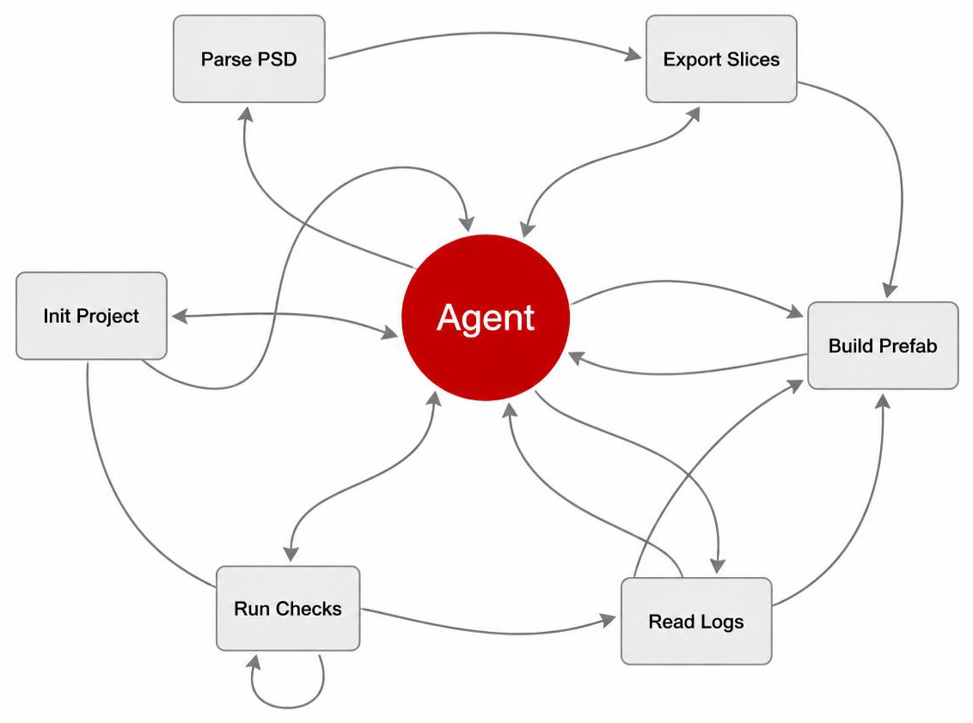
写一份手册，管不住一条流程
Stage 3
问题
Skill 手册模式：Agent 在中心，自己决定下一步做什么
它是怎么工作的
我们把步骤写成一段自然语言：
「先解析 PSD，再导出切图，然后初始化工程，
生成 prefab，最后执行校验。失败了请检查资源路径。」
然后交给模型，让它照着做。
问题一：同一张稿，跑两次结果不一样
手册只是建议。模型可能跳过一步、可能换个顺序、
也可能自己加一步——没人拦得住。
问题二：出了错，不知道是谁的错
传输超时、切图缺失、编辑器打不开、模型输出不合格——
在手册模式里，这些都只有一种处理方式：重来一次。
根子上的问题：自然语言只能表达"希望怎么做"，不能表达"必须怎么做"。
要让流程真正稳定，得换一种表达方式——把流程本身写成代码。
18
Notes:
但 Stage 2 的管线还有个根本问题：所谓流程，其实只是一份写给模型读的手册。
左边这张图就是手册模式：Agent 在正中间，解析设计稿、导出切图、初始化工程、生成 prefab、执行校验、读日志——去哪一步、什么时候回头，全由它自己决定。箭头是乱的，因为路径本来就是每次现编的。
右边是我们当时真正写下来的东西：一段自然语言。「先解析 PSD，再导出切图，然后初始化工程，生成 prefab，最后执行校验。失败了请检查资源路径。」然后交给模型，让它照着做。
于是有两个后果。第一，同一张稿跑两次结果不一样——手册只是建议，模型可能跳过一步、换个顺序，也可能自己加一步，没人拦得住。第二，出了错不知道是谁的错——传输超时、切图缺失、编辑器打不开、模型输出不合格，在手册模式里都只有一种处理方式：重来一次。
落点：自然语言只能表达"希望怎么做"，不能表达"必须怎么做"。要让流程真正稳定，得换一种表达方式——把流程本身写成代码。

Slide 19
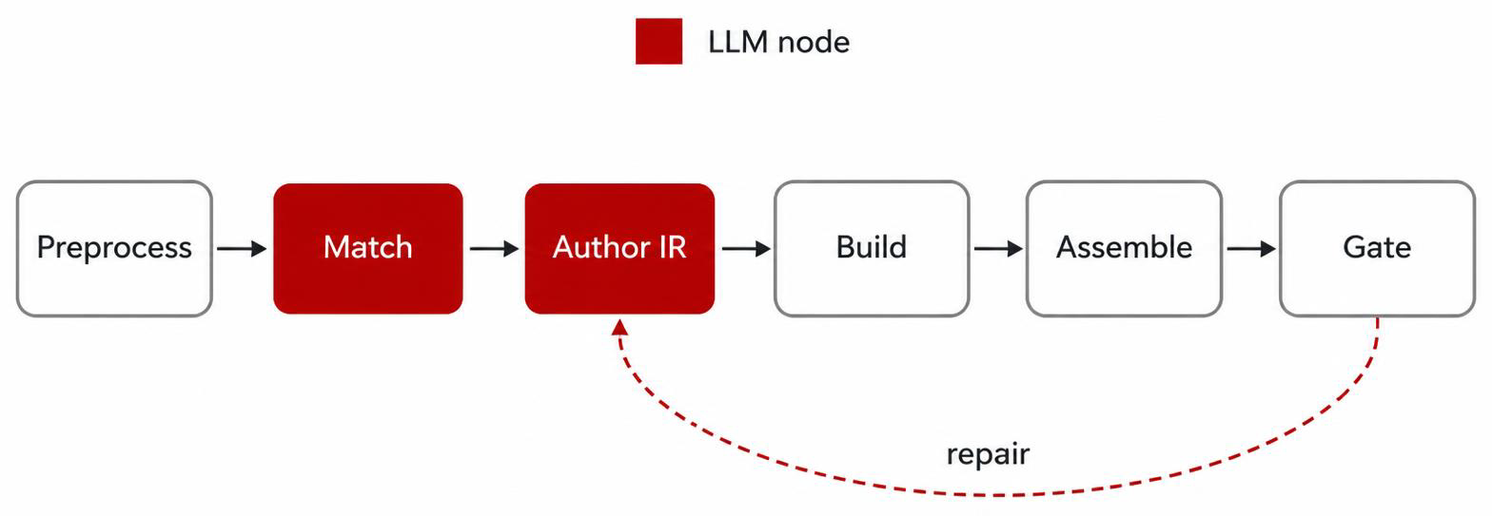
Workflow：把流程写成状态机，模型只能沿边走
Stage 3
解法
方块是状态，箭头是允许的转移；红色调模型，虚线是失败后的回修边。
每个状态内部都是同一套固定结构
prep
exec
post
从共享状态取出所需数据
干活，或调一次模型
返回动作，决定走哪条边
模型能决定"这是按钮还是图片"，但决定不了"下一步跑哪个状态"。
19
Notes:
这就是 Workflow。对不做 Agent 的同学，我用一句话解释：把流程写成一台状态机。
上面这条链就是我们真实的主干：预处理、元素匹配、创作 IR、构造、装配、门禁。每个方块是一个状态，每条箭头是一条允许的转移。红色的两个是要调模型的——判断这块是按钮还是图片，以及写那份 IR。其余全是确定性代码。
下面那条虚线是回修边：门禁没过，就退回创作 IR 重写，而不是笼统地"再来一次"。失败往哪儿退，是提前画好的。
下半页是每个状态内部的固定结构，三段，我们用的 PocketFlow 框架就是这个约定：prep 从共享状态里取出这一步要的数据；exec 干活，或者调一次模型；post 把结果写回共享状态，并返回一个动作。
关键在最后这个动作——它决定下一步走哪条边。这个返回值是代码算出来的，不是模型说了算。
落点：模型能决定"这是按钮还是图片"，但决定不了"下一步跑哪个状态"。同一张稿跑两次，走的是同一条路。

Slide 20
换成 Workflow 之后，我们得到了什么
Stage 3
收益
这张图一共 54 个节点，按职责分类，宽度即数量占比
确定性处理 22
路由分发 12
调用模型 10
门禁 9
一次真实运行走 28 步，其中调模型 3 步——其余全是确定性代码。
最右一小段为编辑器事务节点（1 个）
可复现
失败有归属
可以持续改
同一张设计稿跑两次，
传输超时就原地重试；
每个节点都能单独测试、
走的是同一条路径。
输出不合格就回到写它
单独替换、单独恢复。
的那个节点重写。
出了问题可以复盘，
改一个节点不会让
改动之后可以对比。
不再是笼统的"再来一次"。
整条流程失控。
模型仍然可以做判断，但它不能改变执行顺序，也不能自己发明处理方式。
耗时也从 10–30 分钟降到 3–5 分钟——不是模型变快了，是不再反复兜圈子。
代价是：每一次都真的从头做到尾。
20
Notes:
换成 Workflow 之后，我们得到了什么。
先看这张图：全流程一共 54 个节点，宽度就是数量占比。确定性处理 22 个，路由分发 12 个，调用模型 10 个，门禁 9 个，最右边一小段是编辑器事务节点。一次真实运行走 28 步，其中调模型 3 步——其余 25 步全是确定性代码。
由此得到三件事。
可复现：同一张设计稿跑两次走同一条路径，出了问题可以复盘，改动之后可以对比。
失败有归属：传输超时就原地重试，输出不合格就回到写它的那个节点重写，不再是笼统的"再来一次"。
可以持续改：每个节点都能单独测试、单独替换、单独恢复，改一个节点不会让整条流程失控。
耗时也从手册期的 10–30 分钟降到 3–5 分钟——不是模型变快了，是不再需要反复兜圈子和重来。
落点：模型仍然可以做判断，但它不能改变执行顺序，也不能自己发明处理方式。
代价是——每一次都真的从头做到尾。而成熟项目里，从头建的界面是少数。

Slide 21
成熟项目里，从头建的界面是少数
Stage 4
问题
上一步做完，这条流程能可靠地把一张设计稿从头做到尾。
代价是——每一次都真的从头做到尾。
情况一
情况二 · 更常见
照着这张稿
照着这张稿，
新建一个界面
把原来的界面改成新的
一个项目运行得越久，复用已有界面进行修改的情况就越多。
需要修改的部分通常不到整个页面的一半——已有工程里的节点结构、布局和逻辑接口可以继续复用。
所以接下来要解决的是：怎么在不破坏已有工程的前提下改它。
21
Notes:
接着上一页那句话说。
在真实项目里，从头构建的界面只是少数。一个项目运行得越久，复用已有界面进行修改的情况就越多。
"照着这张设计稿，把原来的界面改成新的"，才是更常见的需求。需要修改的部分通常不到整个页面的一半。
落点：所以接下来要解决的是——怎么在不破坏已有工程的前提下改它。

Slide 22
蓝图：一半是结构，一半是说人话的描述
Stage 4
解法
周签到蓝图示例
红色的部分，是人写给系统看的话
描述才是核心
这一页要做成什么样、哪些
部分重做、重做成几份——
都用自然语言说清楚。
结构负责精确
参照件路径、图层来源、
装配位置、保留与排除。
两者缺一不可：只有结构，
模型不知道意图；只有描述，
系统无法精确定位。
这也是蓝图写起来不难的原因。
运行时先复制参照件，只重新生成蓝图声明范围内的内容，再装回指定位置。
22
Notes:
具体做法是引入一份声明文件，我们叫它蓝图。
大家注意红色的部分——这些是人写给系统看的自然语言描述。整体描述说清楚这一页要做成什么样；每个产出物也有自己的描述，说明它是什么、要生成几份。
灰色的部分负责精确：参照件路径、图层来源、装配位置、保留与排除。
两者缺一不可：只有结构，模型不知道意图；只有描述，系统无法精确定位。这也是蓝图写起来不难的原因——大部分内容就是把话说清楚。
落点：运行时先复制参照件，只重新生成蓝图声明范围内的内容，再装回指定位置。

Slide 23
白名单装配：能改的地方，少到可以数出来
Stage 4
边界
四种装配器，每种只允许改写
一次真实装配的改动量
Layout-list
列表项指向哪个子 prefab
5319
行 JSON
xcontrol-ref
挂点指向哪个子 prefab
↓
挂点自身的位置、旋转、缩放不在白名单内
19
image-sprite
一张图片的资源路径
个字段被改写
Skin-bundle
蓝图声明的背景层与字段
背景 12 条 · 六个挂点各 1 条 · 列表 1 条 其余 5300 行逐字节未动。
白名单之外的任何字段，装配器碰不到。
挂点的 transform 装配前后完全一致。
白名单控制了模型能够修改的范围
即使模型判断错误，它能破坏的范围也只有这十几个字段——已有工程的节点结构、布局和逻辑接口不受影响。
这和前面用编译器约束最终文件，是同一个思路：把模型的动作空间缩到最小。
23
Notes:
装配采用白名单制，一共四种装配器，每种只允许改写很少的字段。
列表装配器只能改列表项指向哪个子 prefab；挂点装配器只能改挂点指向哪个子 prefab——挂点自身的位置、旋转、缩放不在白名单内；image-sprite 只改一张图片的资源路径；skin-bundle 只能动蓝图声明的背景层。
白名单之外的任何字段，装配器碰不到。
右边是一次真实装配的改动量：主件 5319 行，最后被改写的是 19 个字段——背景 12 条，六个挂点各 1 条，列表 1 条。其余 5300 行逐字节未动，挂点的 transform 装配前后完全一致。
落点：这个范围不是我承诺出来的，是白名单卡出来的。即使模型判断错误，它能破坏的范围也只有这十几个字段——已有工程的节点结构、布局和逻辑接口不受影响。
这和前面用编译器约束最终文件，是同一个思路：把模型的动作空间缩到最小。

Slide 24
现在这套系统能做什么
工作小结
现在能做什么
四类页面的真实产出 · 均在编辑器中打开
一次完整运行
输入 一份设计稿 + 一句话
运行 28 步，3 步调模型
耗时 典型 1–2 分钟
产出 主件 + 子 prefab + 资源
已覆盖四类页面
周签到三格 · 活动入口三卡
活动入口拼图 · 赛季里程碑
同一张蓝图可反复用在同类页面上。
结构对不上就直接拒绝
宁可停下来报错，也不交一个看起来对的产物。
把 UIP 手上重复的那段搭建工作，变成一次可复现的运行。
24
Notes:
讲完了怎么做，说一下现在这套系统实际能做什么。
左边这四张，是四类页面的真实产出，全部在编辑器里打开的截图：周签到三格、活动入口三卡、活动入口拼图、赛季里程碑。
右边是一次完整运行：输入是一份设计稿加一句话选蓝图；跑 28 步，其中 3 步调模型；典型一到两分钟；产出是主件、子 prefab 和整套切图资源。
同一张蓝图可以反复用在同类页面上——周签到那张已经跑过四张不同的设计稿。
最后一条是边界：结构对不上就直接拒绝。三格蓝图遇到四格页面，它会停下来报错，而不是取前三个凑数。
落点：宁可停下来报错，也不交一个看起来对的产物。一句话总结——把 UIP 手上重复的那段搭建工作，变成一次可复现的运行。

Slide 25
四次迭代：每一次都在缩小模型的动作空间
工作小结
四次迭代
阶段
为什么要改
改了什么
单图耗时
Skill 手册
生成的文件打不开
—— 起点
10–30 分钟
模型没见过 uiprefab 格式，一定写错
加一层 IR
格式错误占掉一半时间
模型不再写最终文件
10–30 分钟
改写 135 行 IR，编译器生成 2655 行；但仍要反复回修
流程变成代码
同一张稿跑两次结果不同
54 节点，只有 10 个调模型
3–5 分钟
失败有归属，可复现、可恢复
蓝图局部改写
真实项目很少从零新建
白名单只放行十几个字段
1–2 分钟
已有工程的结构、布局与逻辑接口全部保留
这个提升不是模型变强了——四代方案用的是同一批模型。
变化的是我们提供了多少知识、让它做多少事。
每一次迭代，都是把确定的部分交给确定性代码。
25
Notes:
回过头看这四次迭代，其实是同一条线。
第一版是 Skill 手册，Agent 读完自己决定怎么做。问题是生成的文件打不开——模型没见过这种格式，一定写错。单图十到三十分钟。
第二版加了一层 IR。模型不再写最终文件，改写 135 行的中间层，编译器生成 2655 行的工程文件。格式错误基本消失，但流程还是手册，仍然要反复回修，耗时没有明显下降。
第三版把流程变成代码。54 个节点，只有 10 个调模型，失败能定位、能恢复。耗时降到三到五分钟。
第四版是蓝图。真实项目很少从零新建，改成在已有工程上做局部改写，白名单只放行十几个字段，已有的结构、布局和逻辑接口全部保留。耗时降到一到两分钟。
（停一拍）
落点：这个提升不是模型变强了。四代方案用的是同一批模型——变化的是我们提供了多少知识、让它做多少事。每一次迭代，都是把确定的部分交给确定性代码。

Slide 26
承上
四个阶段讲完了——下面是我从这些工作里得出来的判断。
01
问题定义
02
工程实践
03
结论与总结
26
Notes:
工作内容讲完了，进入第三部分。
这是我从这些工作里得出来的五条判断，以及最后的总结。每一条我都会说清楚它来自哪一段工作。

Slide 27
控件应该如何复用？
判断 1
四条路
成本
问题
大规模预训练
最高
只有商业引擎有条件；即使他们目前也没解决
知识库注入
我们在做
中
项目 prefab 数量多，全塞进 Context 会失控
多模态检索
中
补知识库短板：先找外观结构相近的资产，再读工程信息
前置标注
最低
效果最好，但没有消除工作，只是把 UIP 的活推给了 GUI
LLM 出现以前，这类方案已经出现过很多次，最后大多停在 Demo 阶段
我看了一圈其他团队的方案，发现一个坐标轴
项目组程序
我们
工具组
XGUI
AI Lab
离项目近
离项目远
知识库注入
知识库 + 检索
预先标注
预先标注
预先标注
离项目越近的人越愿意把知识喂给模型，离项目越远的人越倾向于把不确定性挡在模型之前。
27
Notes:
第一个判断，来自刚才 Stage 4 的那个代价。
游戏 UI 和 WebUI 有个重要差别：控件复用的方式。Web 项目通常同时写界面和逻辑，模型可以直接生成两者。游戏 UI 的视觉资产和程序逻辑由不同岗位完成，所以我们会把按钮、列表、弹窗封装成 prefab。
这套系统原本是为人设计的。人花几天就能熟悉一个项目的模板仓库，但模型很难获得同样的知识——公开的 WebUI 语料很多，游戏 UI 工程语料很少，自研引擎的数据更不可能进入训练。
所以：过去封装得越充分，人用起来越方便，模型需要补充的项目知识反而越多。
四条路。大规模预训练最直接，成本也最高。知识库是短期内更现实的办法，也是我们在做的，问题是项目里 prefab 可能非常多，全塞进 Context 会失控。多模态检索可以补上这一点。
最后一条是前置标注。我最不看好这一条：它通常能做出最好的生成效果，但它并没有消除工作，只是把 UIP 的一部分劳动转移给了 GUI。
落点：评价 UI 自动化不能只看生成结果，还要看整条管线有没有真的减少工作。
我还看了一圈其他团队的做法。项目组的程序走知识库注入，我们在知识库基础上加了检索；而工具组、XGUI、AI Lab 三家都选了预先标注。有个观察挺有意思：离项目越近的人越愿意把知识喂给模型，离项目越远的人越倾向于把不确定性挡在模型之前。

Slide 28
格式决定路线
判断 2
回到开场那个标题
格式类型
代表
对应路线
序列化文本
.prefab · .csd · .uiprefab
IR + 确定性编译器
声明式
WebUI · Unity UI Toolkit
直接利用模型已有的代码能力
二进制资产
Unreal .uasset
Agent 制定计划，编辑器接口执行
开场那个标题，这里要说得更准确一点
正在取代前端工程师的 AI，做不出游戏里最简单的一块面板
我说 AI 能写好 WebUI，写不好游戏 UI。但 UGUI 的 prefab 同样是文本，模型一样很难直接改。
因为这些文件只是编辑器的序列化结果，从来不是为人手写准备的——
一个字段或引用改错，整个文件就可能加载不了。
更准确的说法是：我们要找到一个适合模型理解和编写的结构。
28
Notes:
第二个判断，来自 Stage 1 那次失败。
市面上的 UI 工程格式大致三类：序列化文本，像 prefab、csd、我们的 uiprefab；声明式格式，像 WebUI 和 Unity UI Toolkit；二进制资产，像 Unreal 的 uasset。
它们天然导向三条路线：序列化文本适合加一层 IR 再编译；声明式可以直接利用模型已有的代码能力；二进制只能通过编辑器接口逐步操作。
（停一拍）
讲到这里，开场那个标题需要说得更准确一点。
我说 AI 能写好 WebUI，写不好游戏 UI。但 UGUI 的 prefab 同样是文本，模型一样很难直接改——因为这些文件只是编辑器的序列化结果，从来不是为人手写准备的，一个字段或引用改错，整个文件就可能加载不了。
落点：更准确的说法是——我们要找到一个适合模型理解和编写的结构。

Slide 29
好的工具反馈，比好的编译反馈更容易做
判断 2
回收 P16 的伏笔
编译器 · 方案 A
工具 · 方案 B
决策轮数
少，一次写完 DSL 再编译
多（Token 消耗大，PTC 可缓解）
反馈粒度
只能从编译过程拿到固定反馈
能从每次工具调用中获得反馈信号
模型上手方式
需要学会一门 DSL
zero-shot 直接调用工具
一套好的工具不只是工具，还是模型能够认识和接触到的整个世界。
基于工具去搭 UI 工程，落地门槛比编译器路线低。
一个佐证案例
G85 让 Agent 先在 Figma 里把 UI 结构搭出来，作为唯一可信源，
导出仍然走编译器——效果确实更好。
我猜原因在反馈：Figma 的接口比自研编辑器的 MCP 更成熟，模型每改一步都能更快知道发生了什么。
只有一个案例，还不够下定论，但这是我倾向工具路线的理由
29
Notes:
现在可以回答前面那个问题了：为什么留两套编译方案。
编译器路线是一次写完 DSL 再编译，只能从编译过程拿到固定的反馈——基本就是文件合不合法。而工具路线能从每一次工具调用中获得反馈信号。上手方式也不同：一个需要先学会一门 DSL，另一个可以 zero-shot 直接调用。
一套好的工具不只是工具，还是模型能够认识和接触到的整个世界。基于工具去搭 UI 工程，落地门槛比编译器路线低。
有个案例支持这个判断：G85 让 Agent 先在 Figma 里把 UI 结构搭出来，作为唯一可信源，导出仍然走编译器——效果确实更好。我猜原因在反馈：Figma 的接口比自研编辑器的 MCP 更成熟。
只有一个案例，还不够下定论，但这是我倾向工具路线的理由。

Slide 30
静态检查漏"能不能用"，纯视觉漏"工程对不对"
判断 3
只做静态检查会漏什么
JSON 全部合法
只做视觉比对会漏什么
画面差异为 0
静态门禁全部通过，编辑器里却是一片黑。
画面几乎一致，却是三份独立子树——工程要的不是百分百还原。
反馈必须是多源的
视觉替代不了结构检查，结构检查也替代不了视觉。
而现在多数方案都直接复用现成的编辑器 MCP——UE、Unity、Cocos、自研皆然，真正去优化反馈信号本身的人不多。
30
Notes:
第三个判断，来自 Stage 2 验证那一段。也是我认为最重要的一个判断。
左边这张黑图，是我们真实炸过的一次：背景图导出来 4602×2485，容器却是 2560×1440。JSON 全部合法，所有静态门禁都过了，主件质量检查也过了——最后是这张截图发现的，画面整个是黑的。
同类的还有两个：资源路径写得完全正确，但那张图在客户端里根本不存在；所有字段都合法，但一个 XButton 底下挂了子节点，引擎硬规则不允许，JSON 层面看不出任何问题。
（停一拍）
那反过来，只看最终画面像不像，行不行？也不行。
右边是圣诞签到的设计稿。三张周卡，画面几乎一致，视觉比对差异为零。但如果 AI 生成的是三份独立子树，就不对——UIP 本应把它做成一个卡片复用三次。画面完全正确，工程完全不合规。
更麻烦的是：只看视觉反馈反而会加剧这个问题，因为 UI 工程要的不是百分百视觉还原。
同类的还有背景重复：两个满屏图片节点用同一张图，画面一模一样，工程里多一份内存、多一次 drawcall。
落点：反馈必须是多源的——视觉替代不了结构检查，结构检查也替代不了视觉。
最后补一句：现在多数方案都是直接复用现成的编辑器 MCP，UE、Unity、Cocos、自研都一样。真正回过头去优化反馈信号本身的人不多——这也是我认为还有空间的地方。

Slide 31
反馈能推向可运行，但不会自动定义规范和品味
判断 4
运行时反馈
SPEC 前向注入
Benchmark
下一步
修正这一次生成
生成时就给知识
比较版本之间
分层门禁，错误在最便宜
按钮是否用了项目
把同一套检查固定在一组
的那一层被拦下。
现行模板
代表性案例上。
每条 finding 带 severity
有没有用大图 + 透明
改了提示词或流程之后，
热区蒙混过关
与建议回修目标，
有没有进步、是否引入回归，
直接决定回哪个节点。
过去只在人和人之间流转，
都应该能重新跑出来。
现在变成机器能查的东西。
已实现
现有 10 个案例，缺跨版本评分
只做后向检查是不够的——项目规范、组件习惯、人的判断，必须在前向也注入给模型。
SDD 在这里是必须的。运行环境和评测环境最好共用校验器：反馈与 Benchmark 本来就是同一份工程投入。
Anthropic 的 C 编译器实验：靠测试集、CI 和 GCC oracle 推动 Agent 迭代，最终能编译 Linux，但代码质量不足。
反馈可以把系统推向可运行，却不会自动定义可维护性和人的品味。
31
Notes:
第四个判断，是第三个的延伸。光有反馈还不够，还缺两块。
第一块是 SPEC——把项目规范和人的品味注入进去。反馈是事后检查，但规范应该在生成的时候就给到模型。我们现在有两条规则在做这件事：一条查按钮是不是用了项目现行的模板，另一条查有没有用"一张大图糊上去、再盖个透明热区"这种做法蒙混过关。
这些东西过去只在人和人之间流转——老同学带新同学，代码评审时说一句。现在它们变成了机器能查的东西。
但只做后向检查是不够的。项目规范、组件习惯、人的判断，必须在前向也注入给模型，SDD 在这里是必须的。
第二块是 Benchmark。运行时反馈修正的是这一次生成；Benchmark 是把同一套检查固定在一组代表性案例上，用来比较不同版本。改了提示词或流程之后，有没有进步、是不是引入了回归，都应该能重新跑出来。目前有 10 个代表性案例，但跨版本评分是我下一步要补的。
最后提一个案例：Anthropic 做过一个 C 编译器实验，靠测试集、CI 和 GCC 做 oracle 推动 Agent 迭代，最终能编译 Linux，但代码质量不足。
落点：反馈可以把系统推向可运行，却不会自动定义可维护性和人的品味。

Slide 32
鸿沟里还有两块没补上
对账
第 6 页列出的五项，现在可以对账了
第 6 页提出的五项
已经补上的
✓
控件类型
模型推测 + 知识库
✓
控件类型
✓
自适应规则
锚点推断 + 白名单
✓
自适应规则
还没补上的
✕
交互状态
✕
交互状态
静态设计稿没有时间轴，也不会告诉系统
✕
动画时序
悬停、按下、禁用之间怎么切换。
简单的可以靠复用带状态的 prefab；复杂的离不开人工。
✓
数据绑定
✕
动画时序
留空等策划配表
属性关键帧有交互稿就能初步生成；
粒子、Live2D、序列帧基本不可能。
有些工作不属于重复劳动，属于艺术创作。我们也只能停在这里。
32
Notes:
第五个判断之前，先把开场提出的那几项逐条对账——就是设计稿里没有、但工程文件必须回答的那几样。
控件类型，靠模型推测加知识库，基本能补上。自适应规则，靠锚点推断和白名单，也能补上。
但这两样没有。
交互状态：静态设计稿没有时间轴，也不会告诉系统悬停、按下、禁用之间怎么切换。简单的多状态组件可以靠复用一个本身就带状态的 prefab 实现，但复杂的多状态依旧离不开人工。
动画时序：属性关键帧动画，有简单的交互稿就能初步生成；少量 UI Shader 可以复用。但复杂场景、粒子、Live2D、序列帧，AI 基本不存在直接完成的可能。
落点：有些工作不属于重复劳动，属于艺术创作。我们也只能停在这里。

Slide 33
Workflow 固定确定的，Agent 负责判断，人补意图
判断 4
Workflow
预处理 · 编译 · 装配 · 验证
固定层
输入输出稳定、步骤和检查方式明确时，可以把项目知识与失败处理直接写进代码
Agent
语义判断 · 资产检索 · 失败回修
判断层
目标明确但路径无法提前列举时，才需要 Agent 自己选工具、观察结果、继续探索
人
补充设计意图 · 确认无法被规则判断的结果
意图层
依赖项目经验和人的品味的部分，需要保留人机协作
没有必要照着策划、GUI、UIP、程序的岗位划分去做一组角色 Agent。
人类分工来自技能和精力的限制，把这套组织结构搬给模型，只会重新引入上下文交换和沟通成本。
横向看：XGUI 也走工作流编排，其余方案多是 SPEC 注入 + Skill 调度——差别主要在投入的精力上。
33
先做 Copilot，再谈接管
Notes:
最后一个判断，回到开头留的第二句话：是做 Copilot，还是接管？
Workflow 和 Agent 的区别，在于把多少决策留给模型。输入输出稳定、步骤和检查方式明确的时候，Workflow 可以把项目知识和失败处理直接写进代码；目标明确但路径无法提前列举的时候，才需要 Agent 自己选工具、观察结果、继续探索。UI 生产这两种工作都有，所以两边都得要。
还有一点：没有必要照着策划、GUI、UIP、程序的岗位划分去做一组角色 Agent。人类分工来自技能和精力的限制，把这套组织结构搬给模型，只会重新引入上下文交换和沟通成本。
横向对比一句：XGUI 走的也是工作流编排，跟我们思路接近；其余方案基本是 SPEC 注入加 Skill 调度。差别主要在投入的精力上，不在谁对谁错。
落点：Agent 的拓扑里应该只有任务，没有为了模仿人的职能而创造的角色。

Slide 34
Take Home Message
收束
设计稿和 UI 工程之间隔着一整层语义
控件类型、交互状态、数据绑定、自适应规则都不在输入里。脚本补不出来，让设计师标注是把活推给上游。
生成式模型仍然是在猜，它是第一个不增加别人工作量的解法。
别让模型碰它不擅长的东西
不写几千行 JSON 改写 IR；不靠手册串流程改用声明的图；不每次从头生成，只动蓝图圈定的部分。
每一次都是同一件事：缩小模型的动作空间，把确定的部分交给确定性代码。
格式决定路线，反馈决定上限
序列化文本适合 IR 加编译器，声明式可直接生成，二进制只能走工具。但能不能生成只是一半。
Coding Agent 的进展很大程度来自代码天然拥有便宜而密集的反馈，UI 没有——这需要自己造。
先做能落地的，别过早追求全面自动化
蓝图和 Copilot 现在就能用；完全自主的 UI 生成距离仍然遥远，不值得在这个阶段投入。
34
Notes:
四条 Take Home Message。
第一，设计稿和 UI 工程之间隔着一整层语义。控件类型、交互状态、自适应规则，都不在输入里。确定性脚本补不出来，要求设计师提前标注是把活推给上游。生成式模型第一次让这段缺失有机会被补上——它是在猜，但这是第一个不增加别人工作量的解法。
第二，别让模型碰它不擅长的东西。不写几千行 JSON，改写一份 IR；不靠手册串流程，改用一张声明出来的图；不每次从头生成，只动蓝图圈定的部分。每一次都是同一件事：缩小模型的动作空间。
第三，格式决定路线，反馈决定上限。序列化文本适合 IR 加编译器，声明式可以直接生成，二进制只能走工具。但能不能生成只是一半——Coding Agent 的进展很大程度来自代码天然拥有便宜而密集的反馈，UI 没有，这需要我们自己造。
第四，先做能落地的，别过早追求全面自动化。蓝图和 Copilot 现在就能用；完全自主的 UI 生成距离仍然遥远，不值得在这个阶段投入。
（停一拍）
回到开场那两句话：网易的多引擎现状让共性问题暴露得最快，也让适配没有尽头——所以要分清什么带得走。蓝图、白名单、项目规范带不走；路线判断和反馈体系带得走。
而目标那个问题，今天的答案是 Copilot——人机协作，按 Benchmark 证明可靠的程度逐步接管。
谢谢大家。

Slide 35
Q & A
35
Notes:
进入问答环节。
备用材料：19 条产物规则完整清单、61 个产物的缺陷与 14724 语料统计、11 层分层门禁表、10 个 codex 节点清单、fail-closed 实例、字体与程序代码议题、Benchmark 现状与验证状态、商业引擎 AI 工具现状。
被问到效率提升或成功率时：不给百分比，改给三个确定的数字——28 步只有 3 步调模型、5319 行只改 19 个字段、四张蓝图跨四类页面全部走到交付。折算人力需要和 UIP 做一次对照，这是下一步。

